Slide 1


„Gesundheitsförderung und Prävention bei Kindern und Jugendlichen“
Die Gesundheit von Kindern und Jugendlichen in Deutschland als Grundlage für lebenslange Prävention
F. Zepp

Slide 2
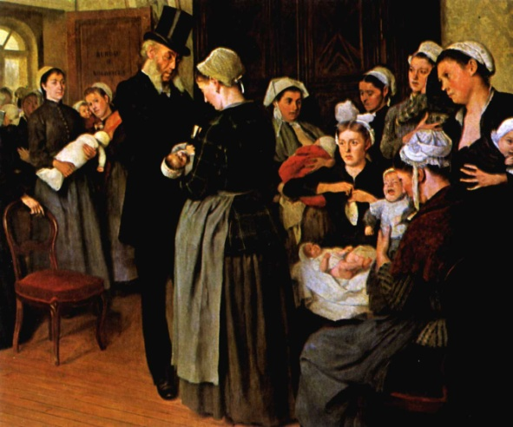
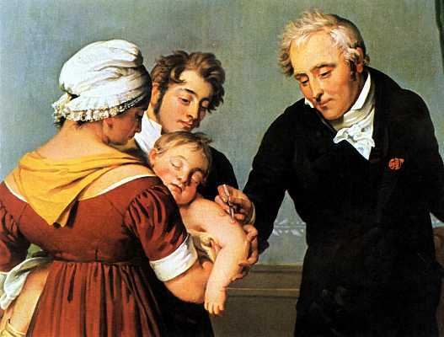
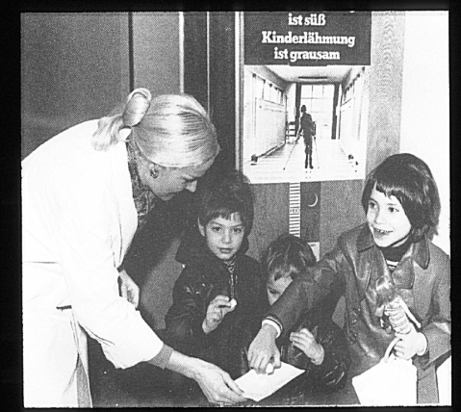
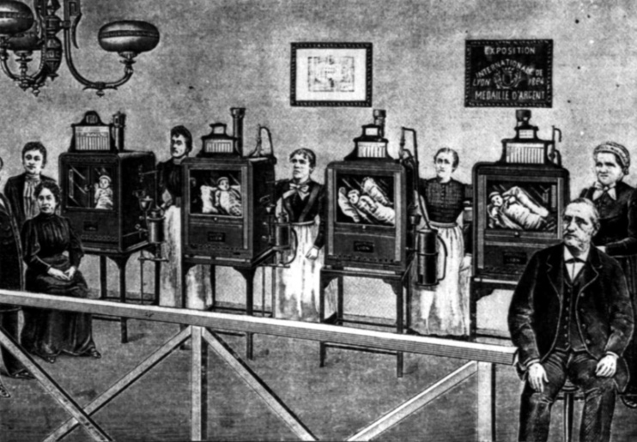
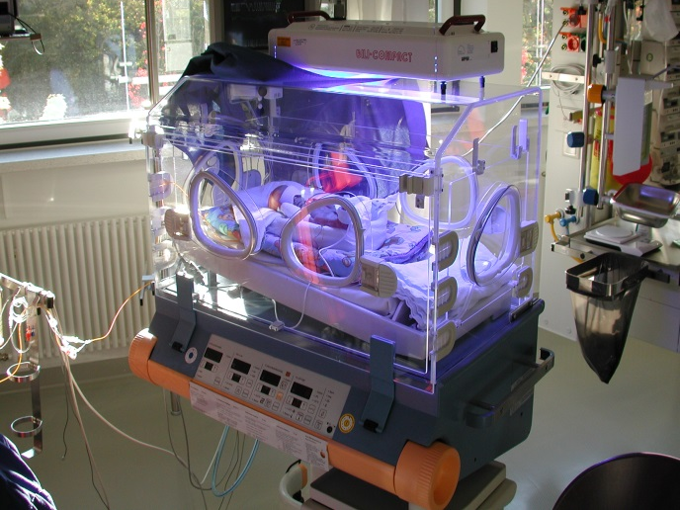
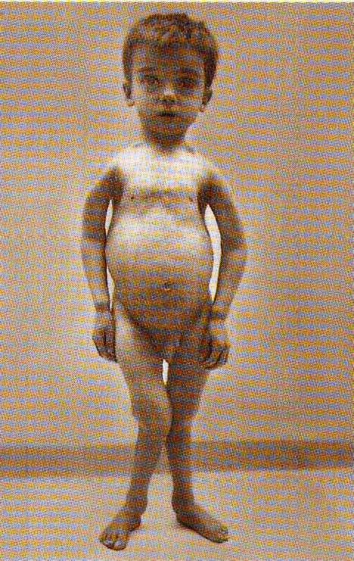
Altersbezogene Lebenserwartung 1901 vs. 2012
(Quelle StBA 2017)

Slide 3

KiGGS-Basis: 2006 - 2009
KIGGS-Welle 1: 2009 - 2012
Nach Einschätzung der Eltern weisen 94 % der Kinder und Jugendlichen einen sehr guten bzw. guten allgemeinen Gesundheitszustand auf
Die gesundheitsbezogene Lebensqualität wird positiv bewertet.
Der sozioökonomische Status der Familien hat Einfluss auf den Gesundheitszustand.
Das Risiko für einen schlechten allgemeinen Gesundheits-zustand ist bei Jungen und Mädchen mit niedrigem sozio-ökonomischen Status um das 3,4- bzw. 3,7-Fache erhöht
Etwa 16 % der Kinder und Jugendlichen haben (nach Angaben der Eltern) ein chronisches Gesundheitsproblem
Nur etwa jedes Fünfte dieser Kinder (3,2 % der 0- bis 17-Jährigen) ist dabei krankheitsbedingt eingeschränkt

Slide 4
Chronische Erkrankungen – Verhaltensmuster
bei Kindern und Jugendlichen in Deutschland
%
%
Quelle: H. Neuhauser, C. Poethko-Müller: KiGGS Study Group: Chronische Erkrankungen und impfpräventable Infek-tionserkrankungen bei Kindern und Jugendlichen in Deutschland. Ergebnisse der KiGGS-Studie – Erste Folgebefragung (KiGGS Welle 1). Bundesgesundheitsbl 2014 · 57:779–788

Slide 5
Determinanten jugendlichen Risikoverhaltens
Körperliche Gesundheit:
Akute Erkrankung
Chronische Leiden
Somatisierungsstörung
Schule – Soziale Integration:
  Drop out
  Lernverhalten, -störung
  Leistungsschwäche
  Soziale Isolation
Gestörte Familienstruktur:
Vater-Mutter-Konflikt
Eltern-Kind-Konflikt
Scheidung
Vernachlässigung
Misshandlung
Missbrauch
Emotionale Dysfunktion
Depression, Suizid
Stress, Angst
mangelndes Selbstbewusstsein
RISIKO-
VERHALTEN
Körperliche Gewalt
Jugendkriminalität
Sexualverhalten
Geschlechtskrankheit
Schwangerschaft
Prostitution
Drogen- und
Alkoholkonsum
Spielsucht

Slide 6
Häufigkeiten von psychischen Auffälligkeiten nach Alter und Geschlecht
Psychische Auffälligkeiten beginnen früh. Im Alter von 14 Jahren sind bereits 50% und im Alter von 24 Jahren 75% aller psychischen Erkrankungen manifest
Quelle: Lambert M, Bock T, Naber D et al. (2013) Die psychische Gesundheit von Kindern, Jugendlichen und jungen Erwachsenen - Teil 1: Häufigkeit, Störungspersistenz, Belastungsfaktoren, Service-Inanspruchnahme und Behandlungsverzögerung mit Konsequenzen. Fortschr. Neurol. Psychiatr. 81:614-627

Slide 7
Psychische Auffälligkeiten bei 3- bis 17-jährigen Kindern und Jugendlichen nach Sozialstatus
Datenquelle: Hölling H, Schlack R, Petermann F, Ravens-Sieberer U, Mauz E, KiGGS Study Group (2014) Bundesgesundheitsblatt - Gesundheitsforschung - Gesundheitsschutz 57(7) ·

Slide 8

Physis
Konstitution
Geschlecht
Alter
Immungenetik
Angeborene Immunität
Erworbene Immunität
Genetik
Umwelt
Epigenetik
Verhalten
Lifestyle
Hygiene,
Ernährungsqualität, Lebensführung,
Rauchen, Trinken
Körperliche Aktivität
Psych. Belastung (Stress)
Epigenetische Prägung:
Nahrungsangebot,
Umwelt (-belastung)
Lebensraum

Slide 9
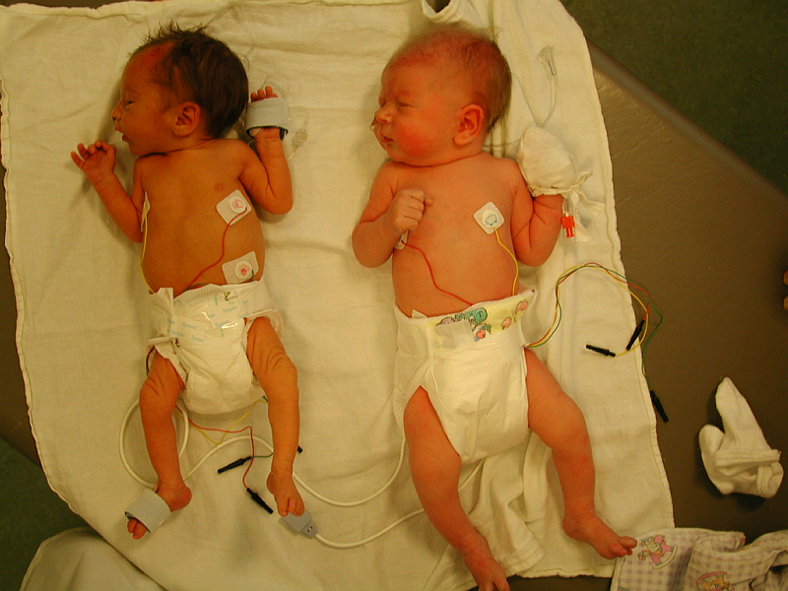
Barker Hypothese
Niedriges Geburtsgewicht (bzw. dysproportioniertes fetales Wachstum) ist mit einem erhöhten Risiko für die spätere Entwicklung eines metabolischen Syndroms assoziiert

Slide 10
psycho-emotionaler
Stress
Alkohol
Lunge
Niere
illegale
Drogen
Tabak/
Nikotin
Gestörte Surfactantbildung
Immunolog. Veränderungen
Obstruktive Veränderungen
(„Asthma“)
Atopische Erkrankungen
Vermindertes Nierenvolumen/
Nephrondefizit
Tubuläre Dysfunktion
Art. Hypertonie
Vorzeitige Fibrose
Plazenta
Zentrales Nervensystem
Gestörte Proliferation/Apoptose
Gestörte Vaskularisierung
Endokrine Dysfunktion
Gestörter Stofftransport
Entwicklungsverzögerung
Verhaltensauffälligkeiten
Lernschwierigkeiten
Chemikalien
Medikamente
Luftverschmutzung
ionisierende/
elektromagnetische
Strahlung

Slide 11


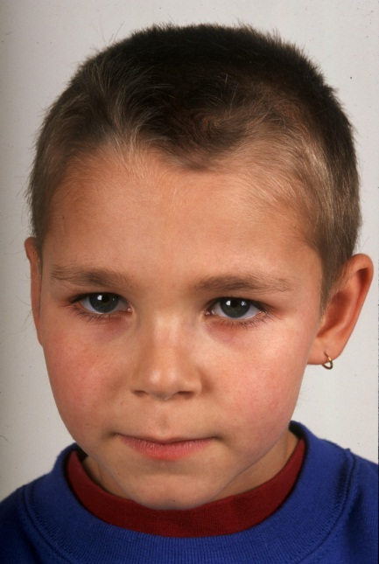

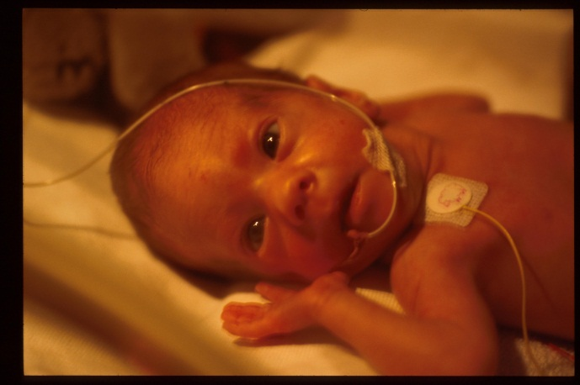

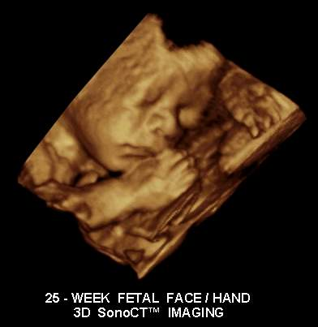

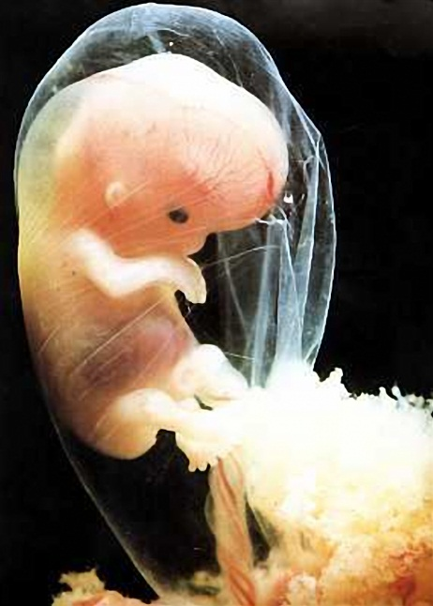

Slide 12
Prävention im Kindes- und Jugendalter
„Window of Opportunity“
Prävention im Kindes- und Jugendalter umfasst u.a. Früherkennung, Umwelt, Lebensführung, Risikoverhalten und sozioökonomischen Status
Prävention chronischer Krankheiten des Erwachsenenalters wird durch Intervention in der Pränatalzeit und frühen Kindheit möglich.
Genetische Prädisposition und epigenetische Prozesse eröffnen primärpräventive Interventionsmodelle

